Slide 1
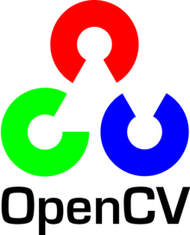
OpenCV est la bibliothèque OpenSource de référence en ce qui concerne la vision par ordinateur (computer vision). En 23 ans d'existence, elle a accumulé plus de 2500 algorithmes optimisés issus de la littérature scientifique tels que SIFT, la transformée de Hough,... Elle permet entre autre :
L'ouverture, la modification, l'enregistrement et l'affichage de fichiers images et vidéos.
L'extraction d'informations sur la répartition statistiques des pixel dans une image : moyenne, variance, histogramme.
La segmentation d'image
La localisation et l'extraction d'objets.
L'extraction d'informations (aire, périmètre, couleurs, ...) sur les objets contenus dans une images.

Slide 2
OpenCV est la bibliothèque OpenSource de référence en ce qui concerne la vision par ordinateur (computer vision). En 23 ans d'existence, elle a accumulé plus de 2500 algorithmes optimisés issus de la littérature scientifique tels que SIFT, la transformée de Hough,... Elle permet entre autre :
La détection de contours (Filtre de Sobel, laplacien, Scharr, ...), de ligne ou de cercle (Transformée de Hough).
Opérations d'image usuelles (redimensionnement, rotation, opérateurs morphologiques, filtrage, etc .....).
Détection et suivi en temps réels d'objets (yeux, voiture, balle, ...)
La mise en œuvre d'algorithmes usuels du machine learning tels que par le perceptron multicouches ou encore les arbres de décisions.

Slide 3
OpenCV bibliothèque favorite?
L'adoption massive d'OpenCV par la communauté de l'analyse et du traitement d'images s'explique par les facteurs suivants :
Il s'agit d'une bibliothèque gratuite et simple d'utilisation
Un grand nombre de ressources gratuites en ligne (articles, tutoriels, livres, etc ...)
Ses codes sources sont ouverts . La communauté peut donc participer de manière active à son amélioration et à l'ajout de nouvelles fonctionnalités.
Elle est disponible dans de nombreux langages différents (Python, Java, Matlab, C#, C++, JavaScript, etc.).
Elle est portable et s'exécute donc sur de nombreuses plateformes différentes telles que les systèmes de vision embarqués (Raspberry pi 4, Intel latte pandas, NVIDIA Jetson Nano, etc...)

Slide 4
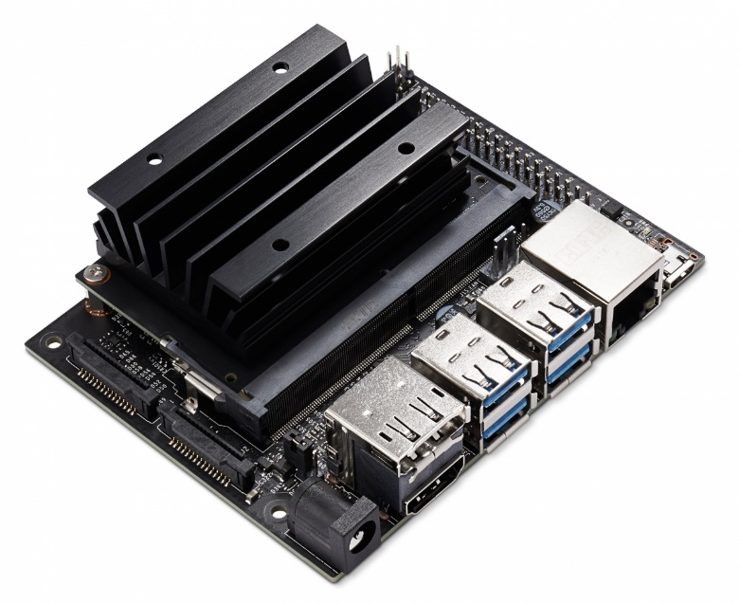
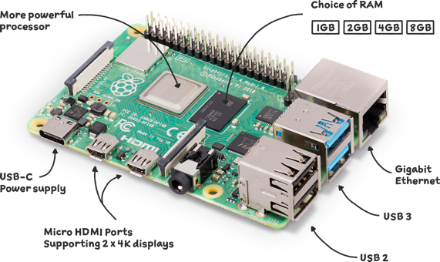
OpenCV bibliothèque favorite?
Raspberry pi 4
Jetson Nano Developer Kit
NVIDIA® Jetson Nano™ Developer Kit is a small, powerful computer that lets you run multiple neural networks in parallel for applications like image classification, object detection, segmentation, and speech processing. All in an easy-to-use platform that runs in as little as 5 watts.

Slide 5
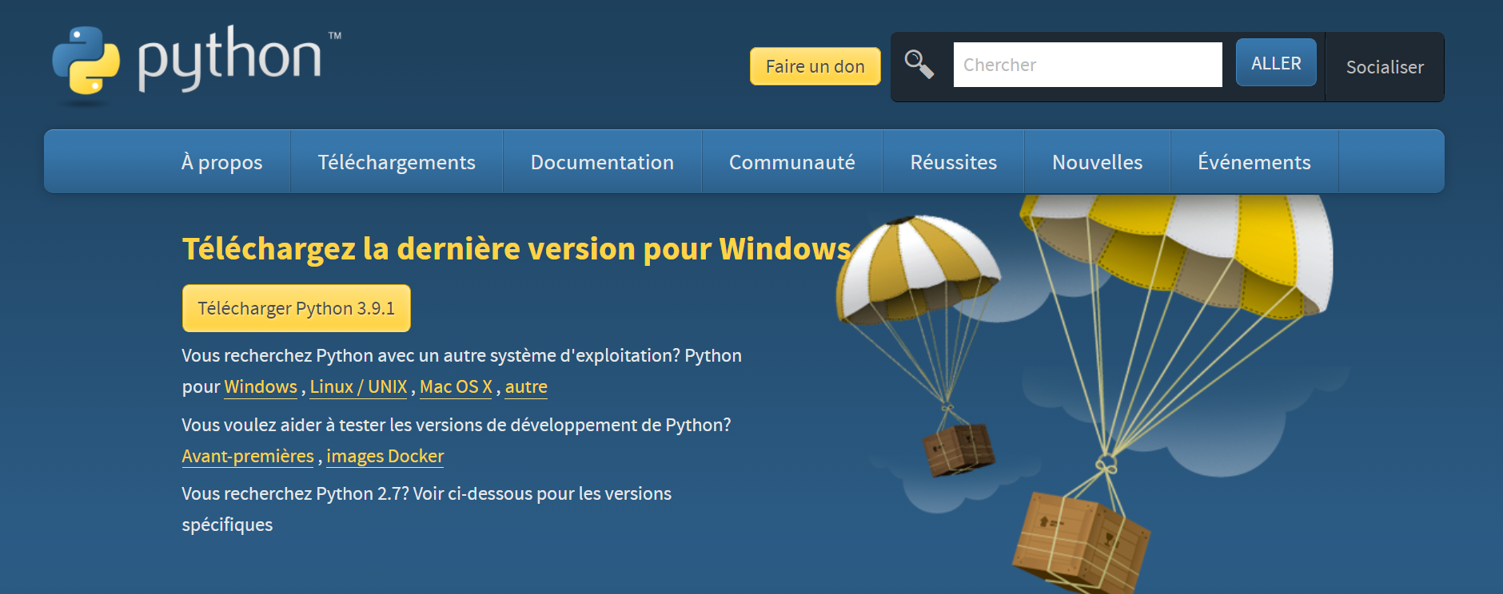
TP1
Installer Python et OpenCV sur Windows
#1 Installer Python 3
Rendez-vous sur https://www.python.org/downloads/
Téléchargez la dernière version de Python disponible en 64bits

Slide 6
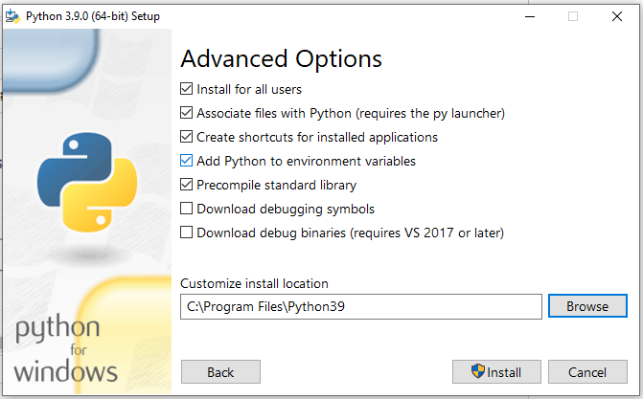
Double-cliquez sur le fichier fraîchement téléchargé.
Cliquez sur "Customize installation", "Advanced Options", cochez "Install for all users", "Associate files with Python", "Add Python to environment variables" and "Precompile standard library".
Cliquez sur Install, une nouvelle s'affiche pour vous dire que Python s'est bien installé puis appuyez sur "Close".

Slide 7
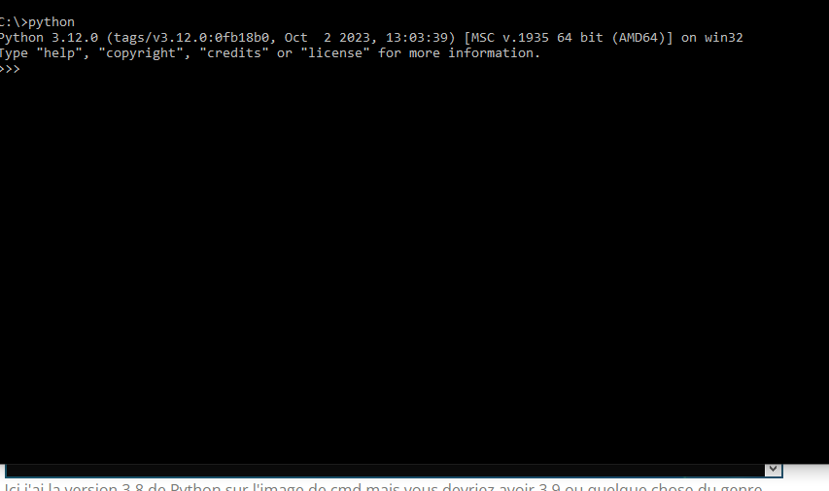
Accédez à l’invite de commande en tapant la commande cmd
tapez python
Tapez "quit()" (toujours sans ") et passez à l'étape #2 :

Slide 8
#2 Installer Open CV
Accéder à l’invite de commandes et tapez les ligne suivantes :
python -m pip install numpy
Pip est un système de gestion de paquets utilisé pour installer et gérer des librairies écrites en Python
python -m pip install imutils
python -m pip install opencv-contrib-python
C'est terminé :) ! OpenCV est installé sur votre ordinateur Windows !!
Notes:
the -m options stops the interactive mode, and loads the module following the -m - in this case it loads the pip module. The pip module is then executed, and passed the options as on the command line
NumPy est une bibliothèque pour langage de programmation Python, destinée à manipuler des matrices ou tableaux multidimensionnels ainsi que des fonctions .
Imutils est une bibliothèque Python utilisée pour simplifier le travail avec des images et des vidéos en Python.

Slide 9
Testez votre installation
import cv2
import numpy as np
img=cv2.imread('C:/Users/intel i7/Desktop/image.jpeg',1)
img = cv2.resize(img,(500,500))
cv2.imshow("image", img)
cv2.waitKey(0)

Slide 10
TP1
Read color image using imread()
The syntax of cv2.imread() function is given below.
cv2.imread(/path/to/image, flag)
where /path/to/image has to be the complete absolute path to the image. The flag is optional and one of the following possible values can be passed for the flag.
cv2.IMREAD_COLOR reads the image with RGB colors. This is the default value for the flag when no value is provided as the second argument for cv2.imread().
cv2.IMREAD_GRAYSCALE reads the image as grey image. If the source image is color image, grey value of each pixel is calculated by taking the average of color channels, and is read into the array.
cv2.IMREAD_UNCHANGED reads the image as is from the source. If the source image is an RGB, it loads the image into array with Red, Green and Blue channels. If the source image is ARGB, it loads the image with three color components along with the alpha or transparency channel.

Slide 11
TP1
Examples
1. Read color image using imread()
import cv2
#read image
img = cv2.imread('D:/image-1.png')
#print its shape
print('Image Dimensions :', img.shape)
Output : Image Dimensions : (400, 640, 3)
2. Read image as greyscale
import cv2
img = cv2.imread('D:/image-1.png', cv2.IMREAD_GRAYSCALE)
print('Image Dimensions :', img.shape)
Output : Image Dimensions : (400, 640)

Slide 12
TP1
Examples
3.Read image with transparency channel
import cv2
img = cv2.imread('D:/image-1.png', cv2.IMREAD_UNCHANGED)
print('Image Dimensions :', img.shape)
We have read all the four channels of the image. Namely Red, Green, Blue and Transparency.
imread() and Color Channels
imread() decodes the image into a matrix with the color channels stored in the order of Blue, Green, Red and (Transparency) respectively.
If (400, 640, 4) is the shape of the image, then
(:, :, 0) represents Blue channel
(:, :, 1) represents Green channel
(:, :, 2) represents Red channel
(:, :, 3) represents Transparency channel

Slide 13
TP1
Save Image
The syntax of imwrite() function is: cv2.imwrite(path, image)
where path is the complete path of the output file to which you would like to write the image numpy array.
cv2.imwrite() returns a boolean value. True if the image is successfully written and False if the image is not written successfully to the local path specified.
Example
import cv2
#read image as grey scale
img = cv2.imread('D:/image-1.png')
#do some transformations on img and #save matrix/array as image file
isWritten = cv2.imwrite('D:/image-2.png', img)
if isWritten:
print('Image is successfully saved as file.')

Slide 14
TP1
Resize Image
Syntax : cv2.resize(src, dsize[, dst[, fx[, fy[, interpolation]]]]) , where
src is the source, original or input image in the form of numpy array
dsize is the desired size of the output image, given as tuple
fx is the scaling factor along X-axis or Horizontal axis
fy is the scaling factor along Y-axis or Vertical axis
interpolation could be one of the following values : INTER_NEAREST, INTER_LINEAR, INTER_AREA,INTER_CUBIC,INTER_LANCZOS
Notes:
#img = cv2.resize(img,(200,200))

Slide 15
TP1
Resize Image
Example 1 : Resize Image using cv2.resize()
import cv2
src = cv2.imread('D:/cv2-resize-image-original.png', cv2.IMREAD_UNCHANGED)
scale_percent = 50
#calculate the 50 percent of original dimensions
width = int(src.shape[1] * scale_percent / 100)
height = int(src.shape[0] * scale_percent / 100)
dsize = (width, height)
# resize image
output = cv2.resize(src, dsize)
cv2.imwrite('D:/cv2-resize-image-50.png',output)
Notes:
#img = cv2.resize(img,(200,200))

Slide 16
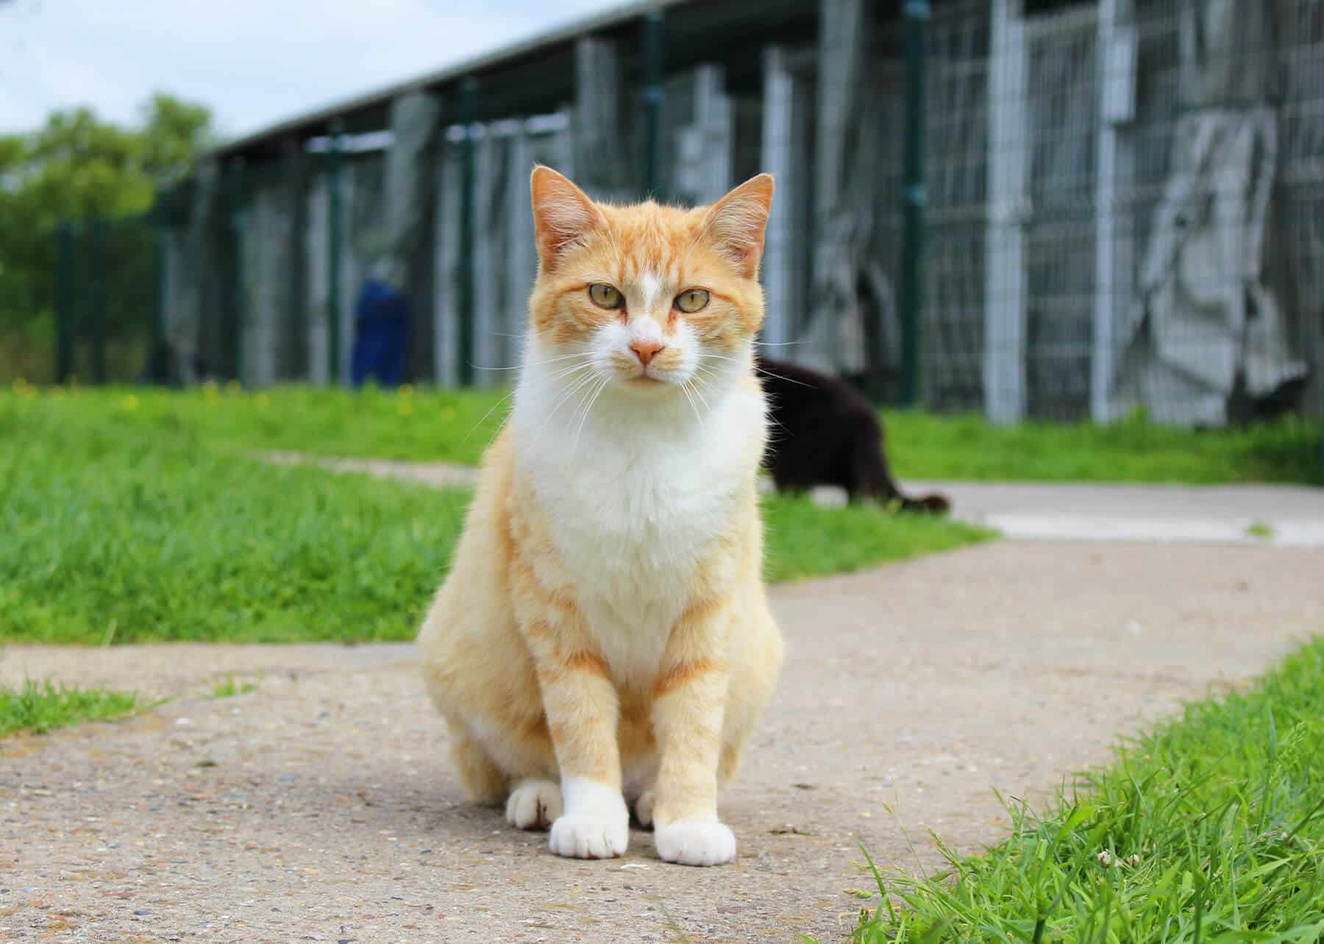
TP1
Resize Image
Example 2 : Resize image only horizontally
import cv2
src = cv2.imread('D:/cv2-resize-image-original.png', cv2.IMREAD_UNCHANGED)
# set a new width in pixels
new_width = 300
# dsize
dsize = (new_width, src.shape[0])
# resize image
output = cv2.resize(src, dsize, interpolation = cv2.INTER_AREA)
cv2.imwrite('D:/cv2-resize-image-width.png',output)

Slide 17
TP1
Resize Image
Example 2 : Resize image only vertically
import cv2
src = cv2.imread('D:/cv2-resize-image-original.png', cv2.IMREAD_UNCHANGED)
# set a new height in pixels
new_height = 200
# dsize
dsize = (src.shape[1], new_height)
# resize image
output = cv2.resize(src, dsize, interpolation = cv2.INTER_AREA)
cv2.imwrite('D:/cv2-resize-image-height.png',output)

Slide 18

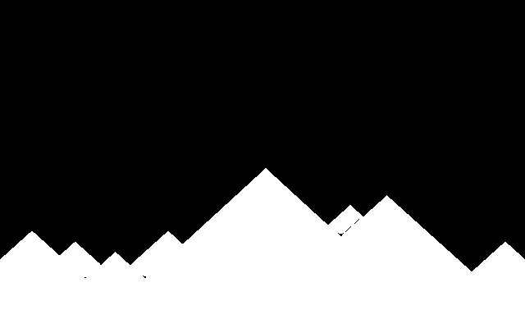
TP1
Convert color image to black and white
import cv2
#read image
img_grey = cv2.imread('D:/original.png', cv2.IMREAD_GRAYSCALE)
# define a threshold, 128 is the middle of black and white in grey scale
thresh = 128
# threshold the image
img_binary = cv2.threshold(img_grey, thresh, 255, cv2.THRESH_BINARY)
#save image
cv2.imwrite('D:/black-and-white.png',img_binary)
Convert color image to grey scale image
gray = cv2.cvtColor(img, cv2.COLOR_BGR2GRAY)

Slide 19
Lecture d’une sequence vidéo
import cv2
# connexion à la camera
cap = cv2.VideoCapture(0)
while (True):
# lecture d’une image (frame) du flux vidéo
ret, frame = cap.read()
# affichage de l’image dans une fenetre nommée Vidéo
cv2.imshow('Video', frame)
#Arrêt flux caméra
if cv2.waitKey(1) == 27:
break
# fermeture de tous les fenêtres d’affichage
cap.release()cv2.destroyAllWindows()

Slide 20
Lecture d’une sequence vidéo
import cv2
cap = cv2.VideoCapture(0)
i=1
while (True):
ret, frame = cap.read()
cv2.imwrite('captureImg'+str(i)+'.jpg', frame)
cv2.imshow('Video', frame)
i+=1
if cv2.waitKey(1) == 27:
break
cap.release()
cv2.destroyAllWindows()

